Slide 1
示例參考

Slide 2
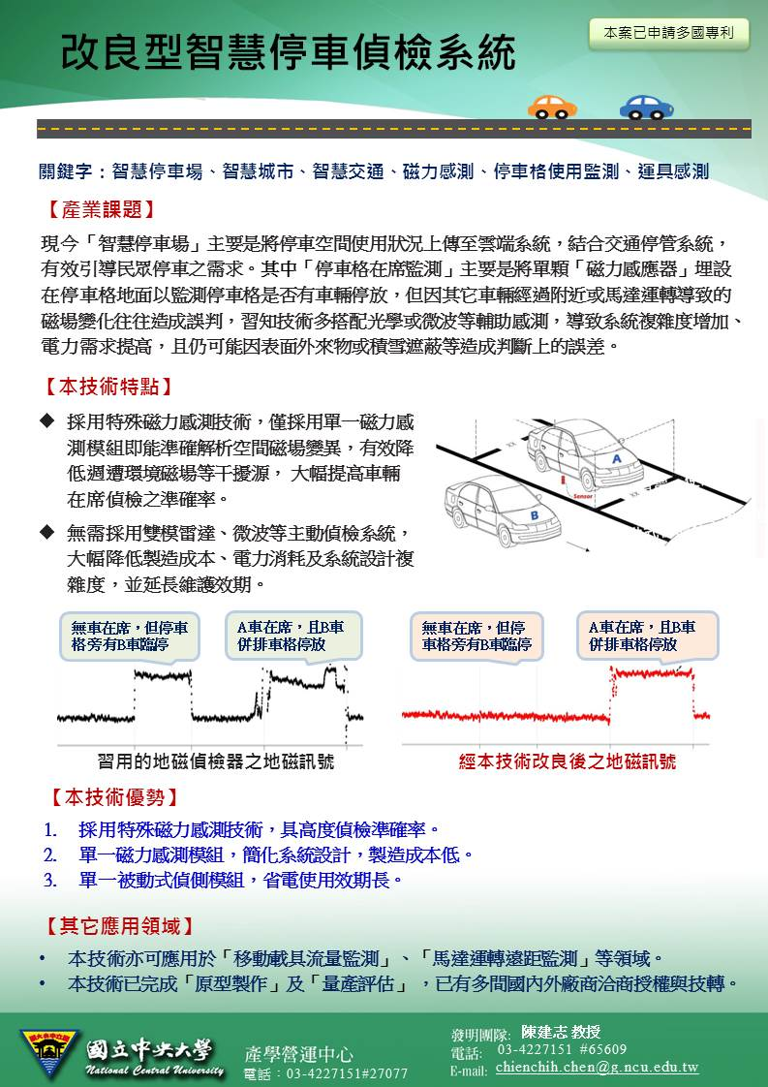

Slide 3
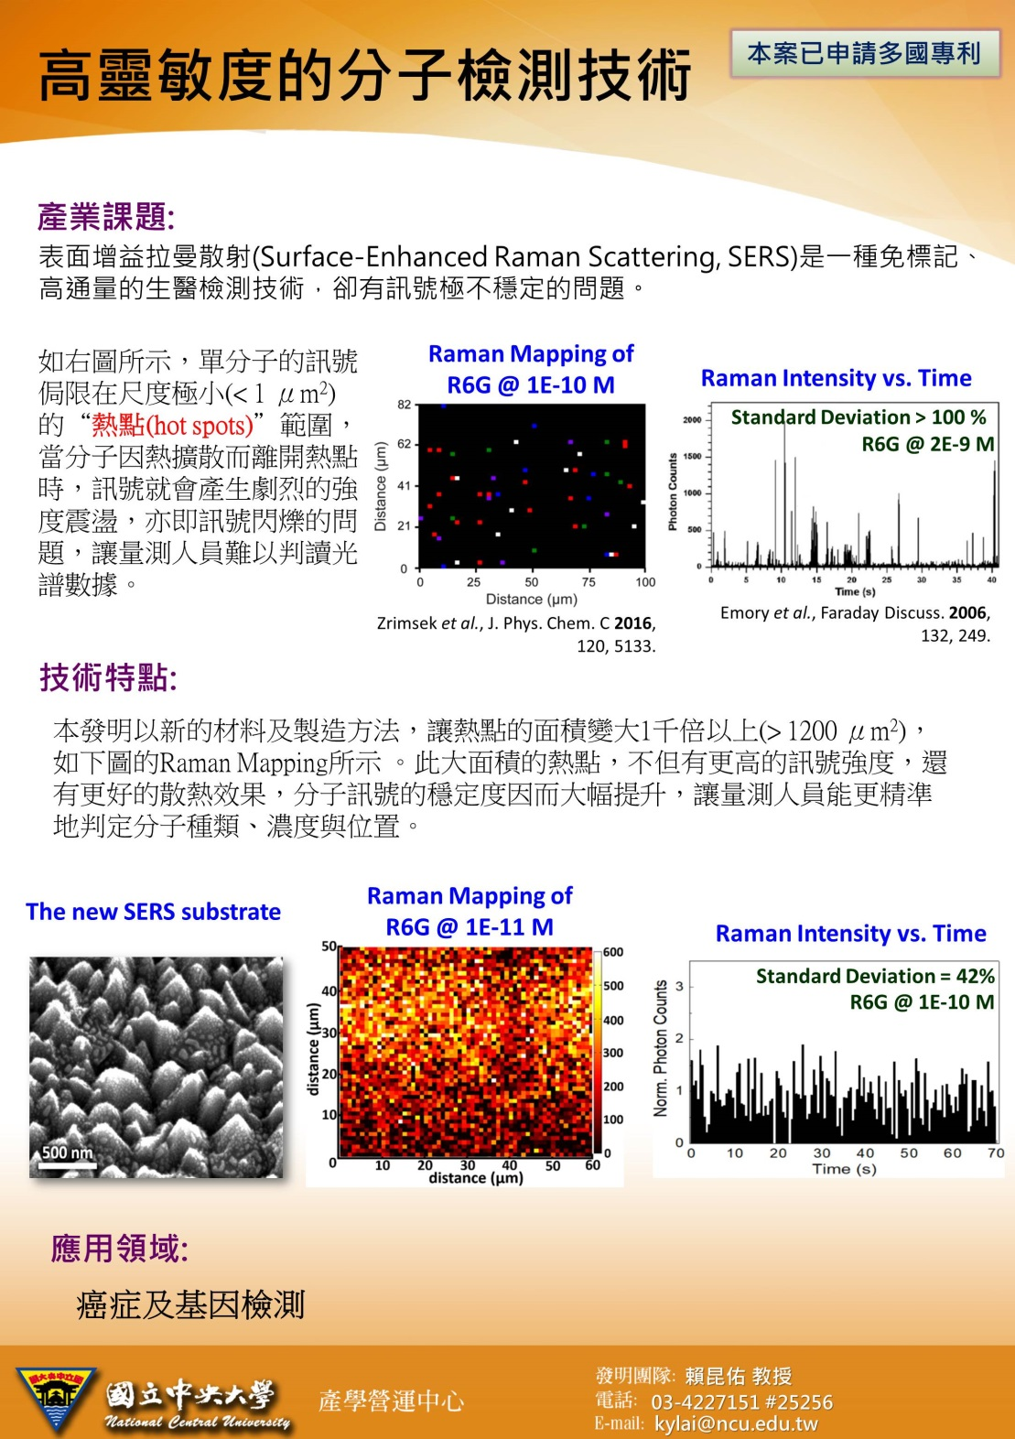

Slide 4
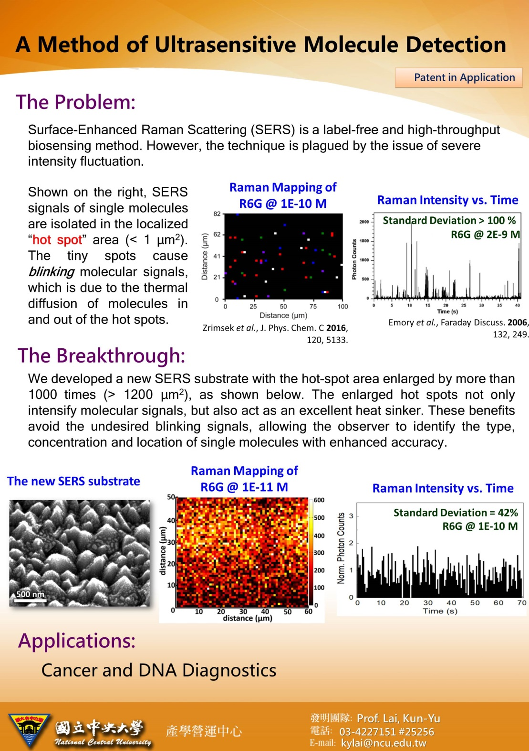

Slide 5
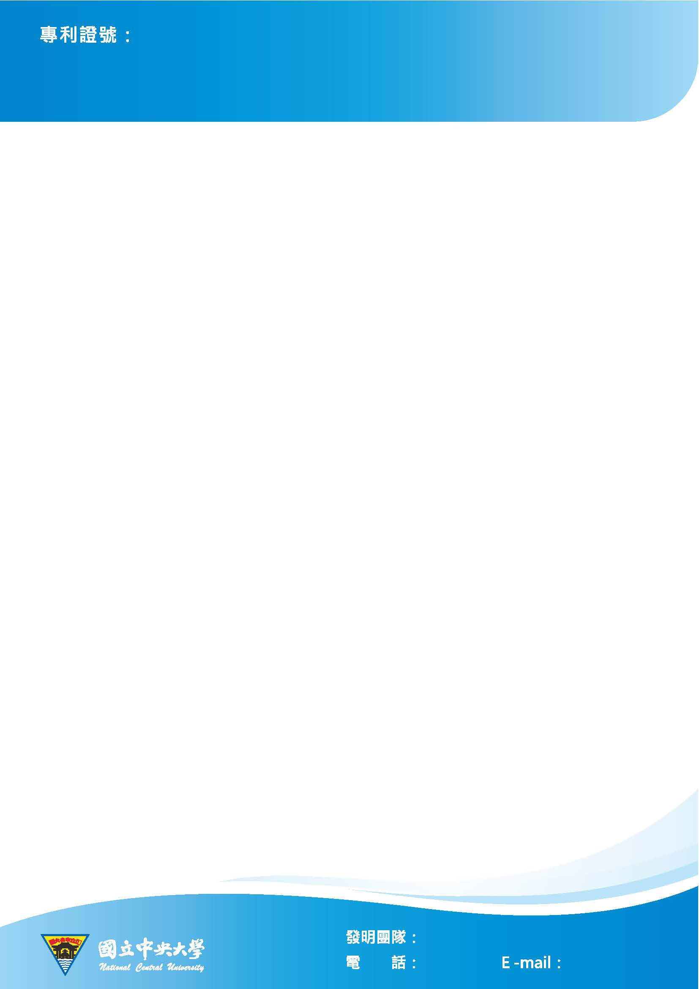

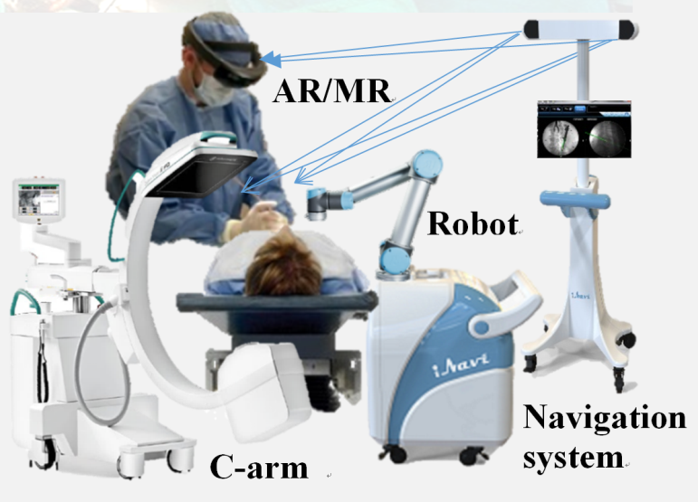
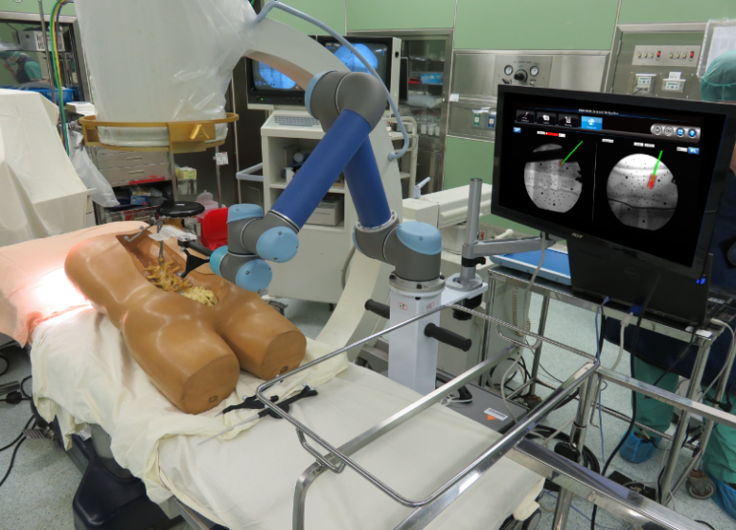
骨科手術影像輔助精確導航技術
本骨科手術導航技術可協助骨科/神經外科醫師精準的執行骨組織定位，主要應用為脊椎手術及骨折重建，本技術已於國泰醫院、衛福部桃園醫院、兒童綜合醫院及新光醫院協助完成臨床使用驗證，近期並將申請CE/TFDA/FDA認證。
◆ 本導航技術操作示意圖
◆ 本導航技術臨床操作圖
本手術導航技術藉由兩張AP/LA C-arm影像或3D C-arm影像或CT影像進行路徑規劃與器械導引定位，可配合醫院既有的2D/3D C-arm X光設備及手術器械，以本團隊開發的導航軟體，整合AR/MR、Robot、光學追蹤器及電腦，即可協助醫師達成精確手術定位導引，其功效為：
大量減低術中拍攝X光影像數量
縮短微創手術與麻醉的時間
提升手術精準度與成功率
讓微創脊椎手術更容易
推廣協助：
智富生醫股份有限公司
i-Navi Biomedical Inc.
◆ 本導航技術搭配C型臂實作圖
產學營運中心
產學合作與技術移轉請洽
曾清秀教授 (0913653788)
(03)4 227151 johnny@g.ncu.edu.tw
#27077

Slide 6
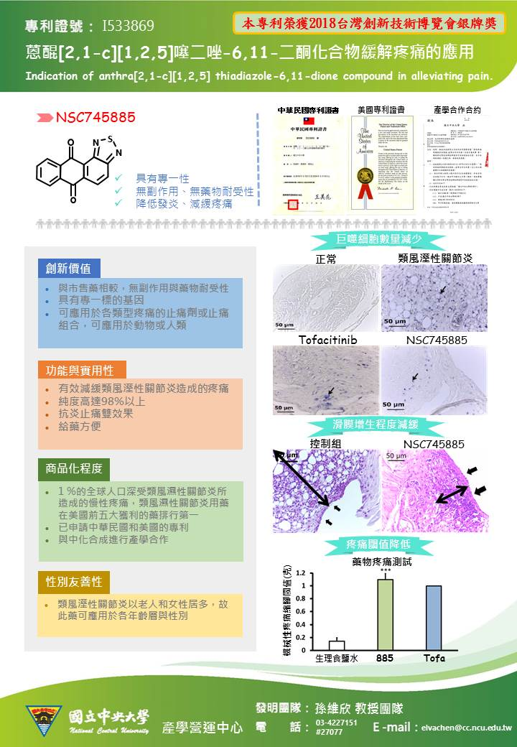

Slide 7
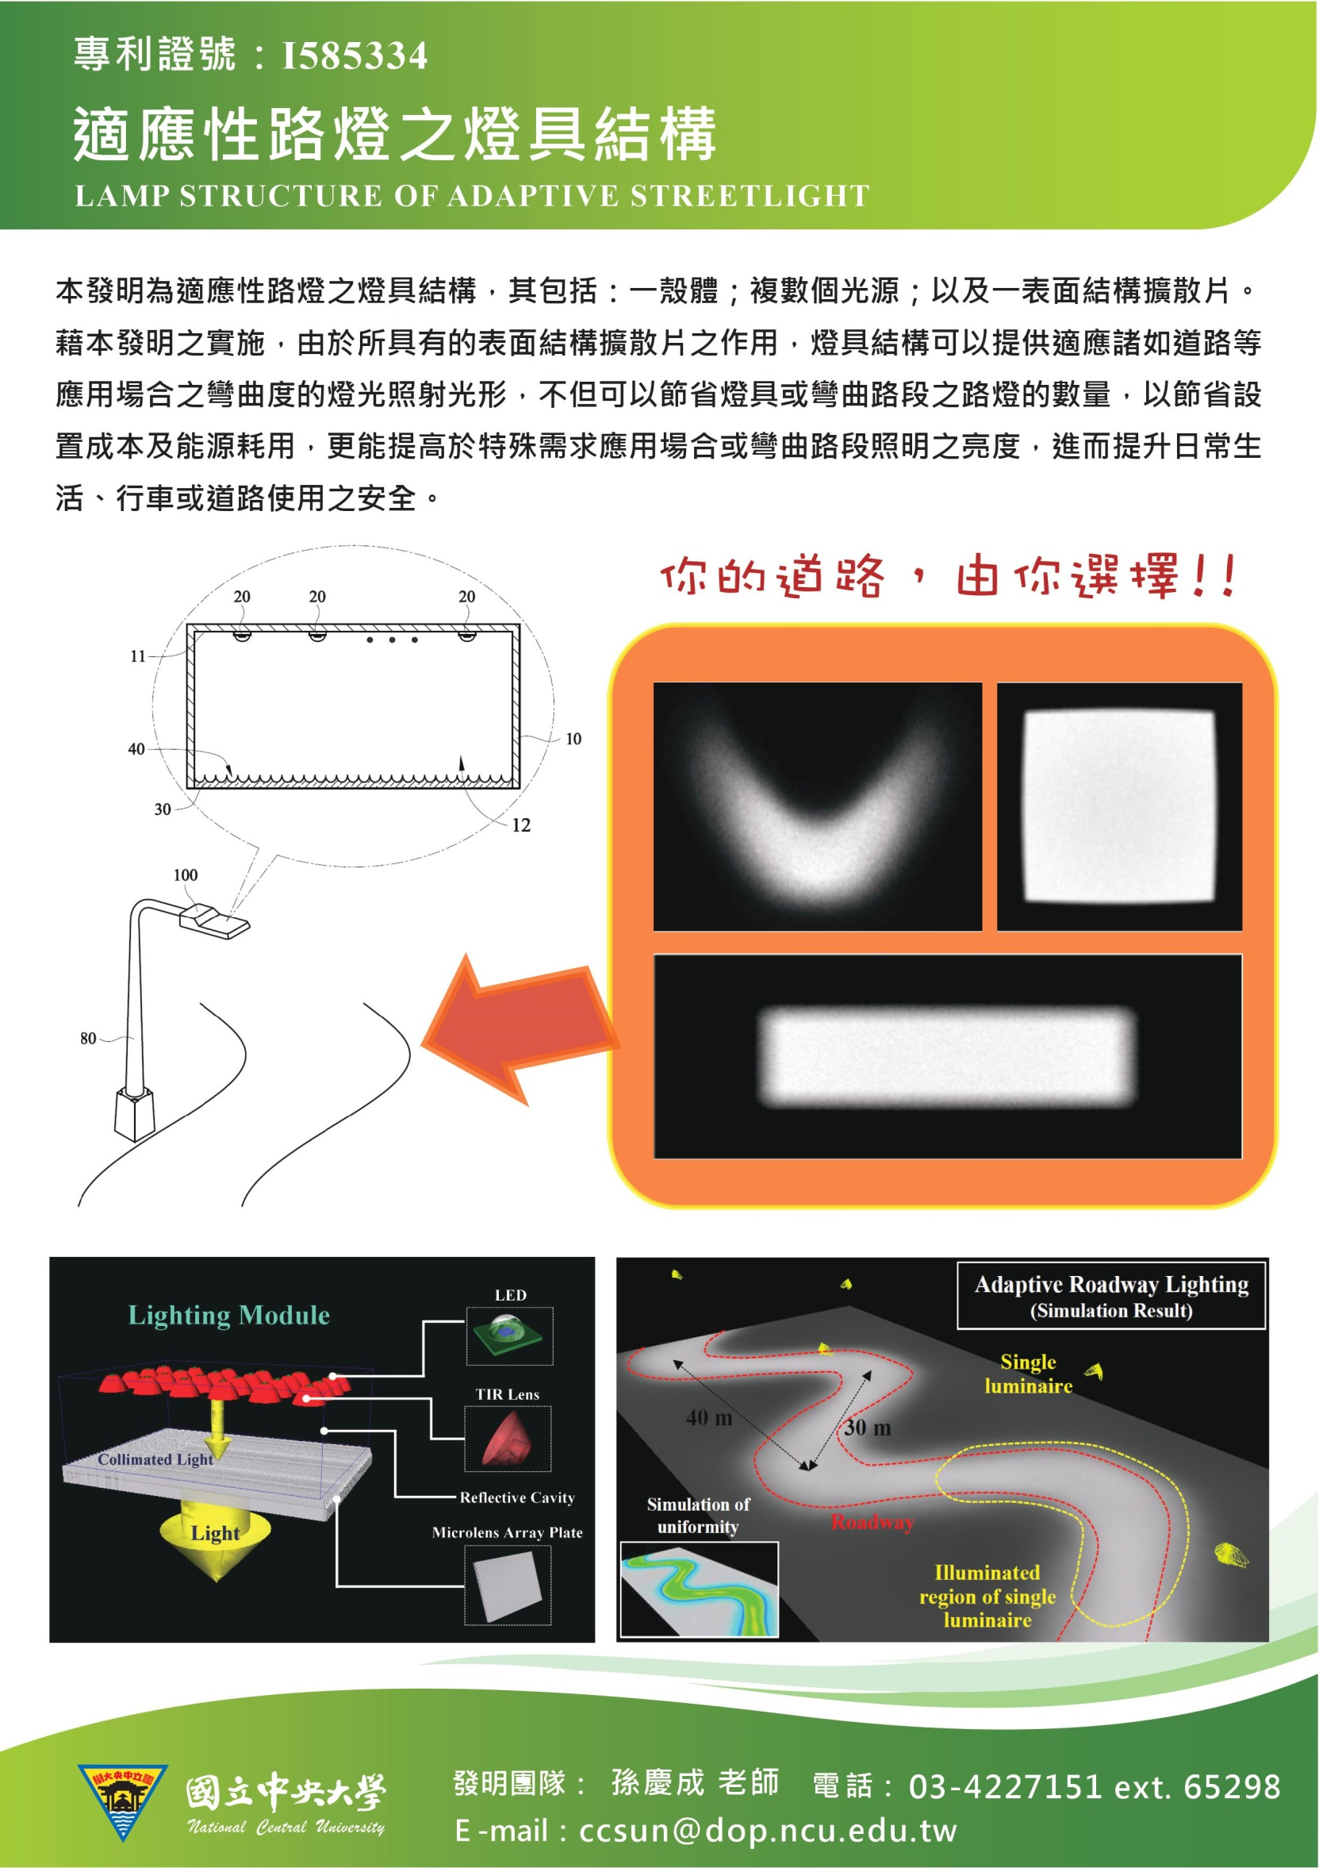
本發明榮獲2018台灣創新技術博覽會 鉑金獎

Slide 8
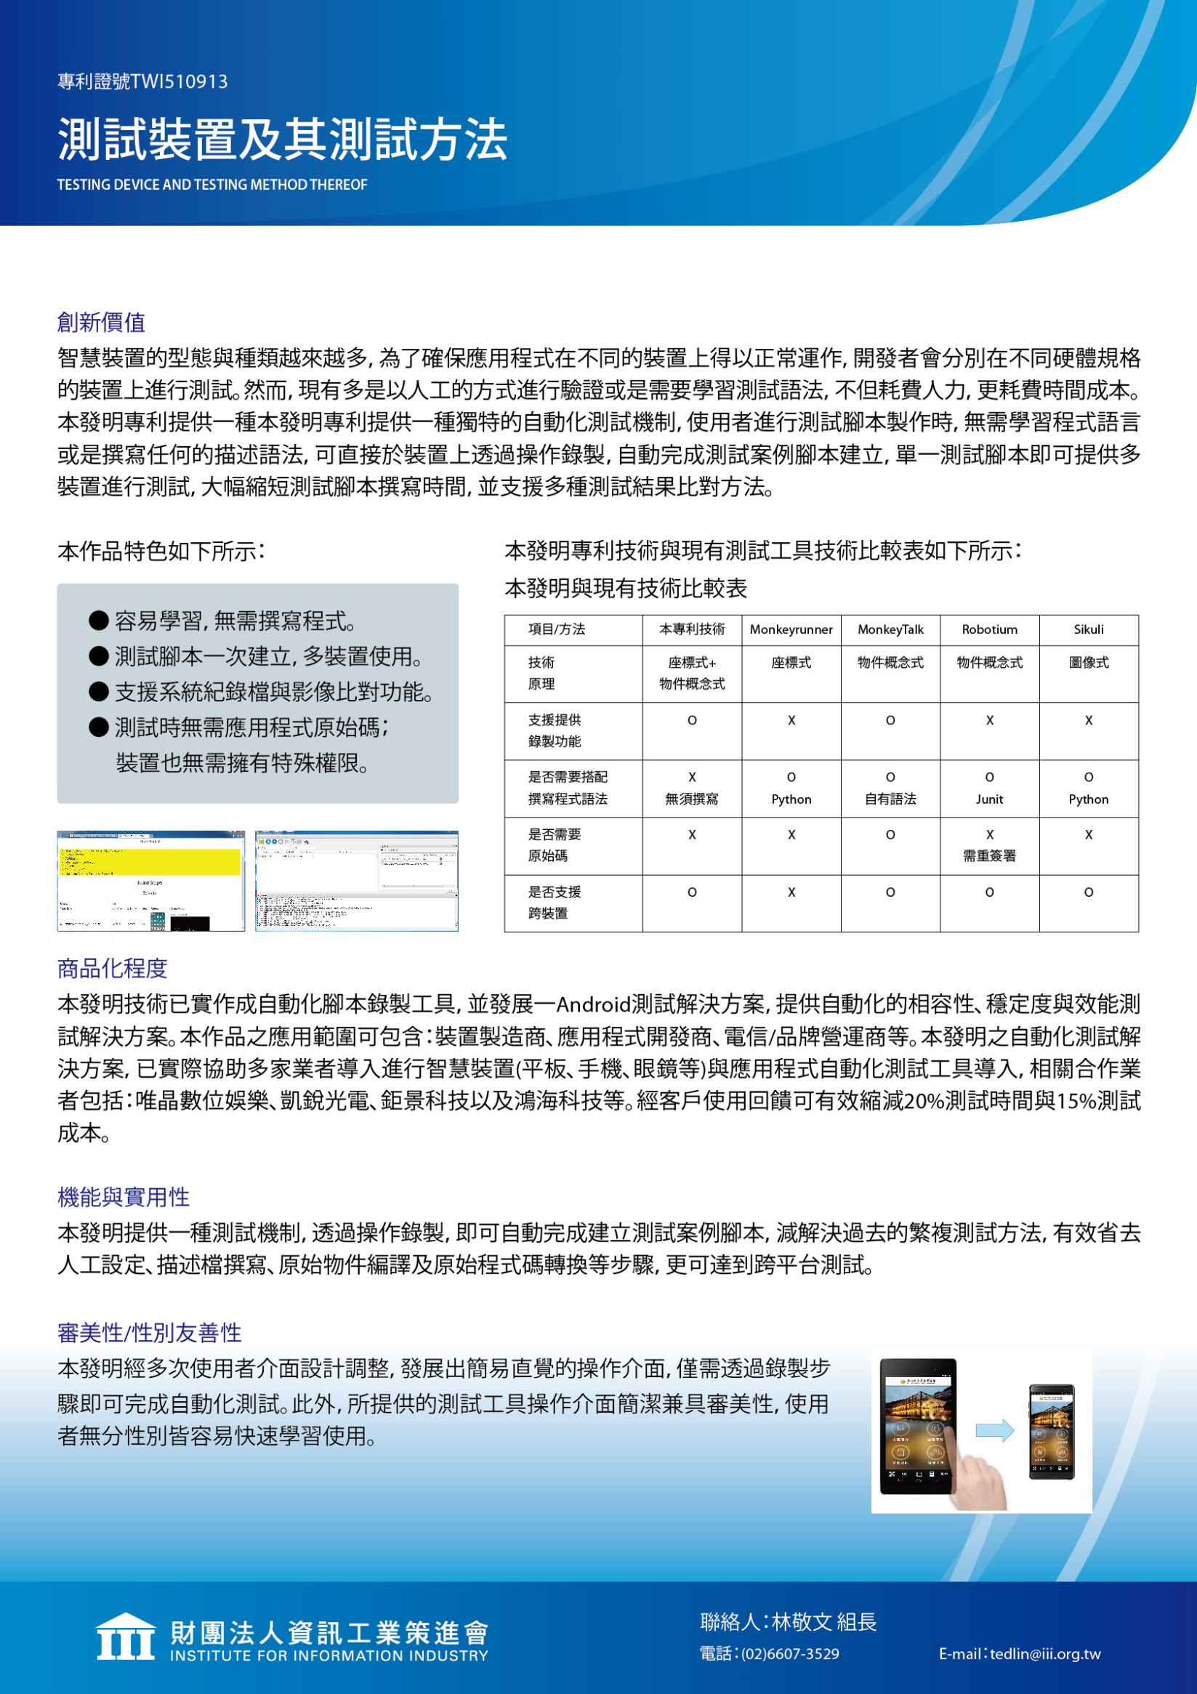
本發明榮獲2015台灣創新技術博覽會鉑金獎

Slide 9
底稿選用
(亦可自行設計)

Slide 10


Slide 11


Slide 12


